Slide 1

GEOMETRIYA
7- sinf
Mavzu: Berilgan to‘g‘ri chiziqqa perpendikulyar yasash
IIIIIIIIIIIIIIIIIIIIIIIIIIIIIIIIIIIIIIIIIIIIIIIIIIIIIIIIIIIIIIIIIIIIIIIIIIIIIIIIIIIIIIIIIIIIIIIIIIIIIIIIIIIIIIIIIIIIIIIIIIIIIIIIIIIIIIIIIIIIIIIIIIIIIIIIIIIIIIIIIIIIIIIIIII
0 1 2 3 4 5 6 7 8 9 10 11 12 13 14 15 16

Slide 2
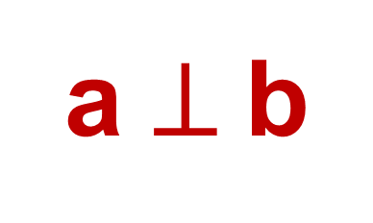

Perpendikulyar to‘g‘ri chiziqlar
To‘g‘ri burchak ostida kesishuvchi to‘g‘ri chiziqlar perpendikulyar to‘g‘ri chiziqlar deyiladi.
Perpendikulyar to‘g‘ri chiziqlar 90⁰ li burchak ostida kesishadi.
a
a $⊥$ b
90⁰
$$b$$
∟

Slide 3
Perpendikulyar to‘g‘ri chiziq yasash
М
АВ МО
В
О
А
IIIIIIIIIIIIIIIIIIIIIIIIIIIIIIIIIIIIIIIIIIIIIIIIIIIIIIIIIIIIIIIIIIIIIIIIIIIIIIIIIIIIIIIIIIIIIIIIIIIIIIIIIIIIIIIIIIIIIIIIIIIIIIIIIIIIIIIIIIIIIIIIIIIIIIIIIIIIIIIIIIIIIIIIIII
0 1 2 3 4 5 6 7 8 9 10 11 12 13 14 15 16

Slide 4
Nuqtadan to‘g‘ri chiziqqacha tushirilgan
perpendikulyar yasash
∙
M
MO < MN
MO < MK
MO - masofa
MN, MK – og‘ma
A
∟
B
O
N
K

Slide 5

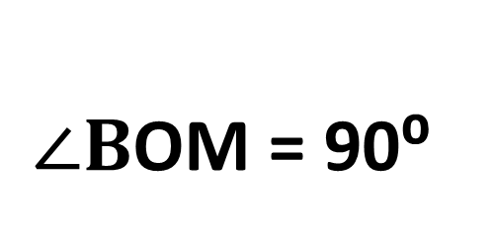
TEOREMA: To‘g‘ri chiziqning ixtiyoriy nuqtasidan shu to‘g‘ri chiziqqa yagona perpendikulyar to‘g‘ri chiziq o‘tkazish mumkin.
M
$∠B$OM = 90⁰
AB $⊥$ MN
A
O
B
N

Slide 6
Kesmani teng ikkiga bo‘lish
Berilgan:
АВ-kesma
P
Yasash kerak:
О
О∈АВ
ОА=ОВ
O
О:
А
B
1. aylana(А ;АВ)
2. aylana(В;ВА)
Q
3. aylana(А;АВ)∩aylana(В;ВА)= {P;Q}
4. PQ-to‘g‘ri chiziq
5. PQ∩AB={O}
6. O nuqta - natija

Slide 7
Kesmani teng ikkiga bo‘lish
Berilgan:
АВ-kesma
P
О:
О∈АВ
ОА=ОВ
Isbot qilish kerak:
1
2
О
Isbot:
О
ΔAPQ = ΔBPQ
( uch tomoniga ko‘ra )
1) AP = BP = r
2) AQ = BQ = r
3) PQ – umumiy tomon
Bundan, ∠1 = ∠2
А
B
Q
О nuqta АВ kesmaning o‘rtasi.
Demak, РО – teng yonli ΔАРВ ning
bissektrissasi va medianasi.

Slide 8
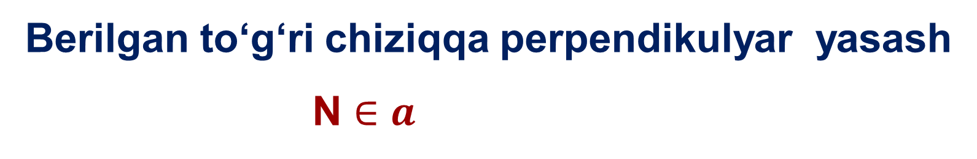
Berilgan to‘g‘ri chiziqqa perpendikulyar yasash
N $∈a$
P
Berilgan:
а to‘g‘ri chiziq
а
N
N nuqta
A
m
A1
Yasash kerak:
m
m:
N ∈ m
m ⊥ a
Yasash:
Q
m nuqta - natija
1. ayl(N;r); r - ixtiyoriy
4. ayl(А1;A1A)
2. ayl(N;г)∩а={А;А1}
5. ayl(А;АА1)∩окр(А1;А)={P;Q}
3. ayl(А;АА1)
6. To‘g‘ri chiziq PQ = m

Slide 9

Berilgan to‘g‘ri chiziqqa perpendikulyar yasash
N $∉a$
Berilgan:
a – to‘g‘ri chiziq
N nuqta
N
Yasash kerak:
m:
N ∈ m
m ⊥ a
а
m
A
m
A1
Yasash:
1. aylana(N;r)
Q
2. aylana(N;r)∩а={А;А1}
3. aylana(А;АN)
5. aylana(А;АN)∩ayl(А1;А1N)={N;Q}
4. aylana(А1;A1N)
6. NQ = m
m nuqta - natija

Slide 10
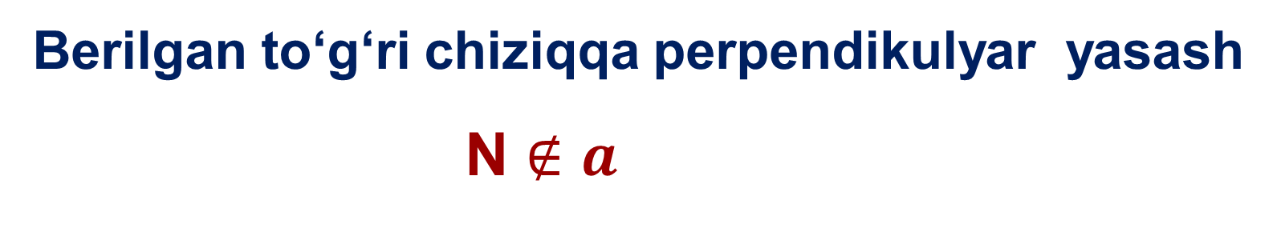
Berilgan to‘g‘ri chiziqqa perpendikulyar yasash
N $∉a$
Berilgan:
a – to‘g‘ri chiziq
N
N nuqta
N ∈ m
m ⊥ a
1
2
Isbot qilish kerak:
m:
а
О
m
Isbot:
A
m
A1
ΔAМQ = ΔА1MQ( uch tomoniga ko‘ra)
1) AN = А1N = r
2) AQ = A1Q = r
3) NQ – umumiy tomon
Bundan, ∠1=∠2.
Q
NQ ⊥ a.
Demak, NО - ΔАNА1 ning bissektrissa va mediana

Slide 11
Mustaqil bajarish uchun topshiriqlar:
Darslikda berilgan
6-12 – masalalarni yechish
Savollarga javob yozish
(133 - bet).

Slide 12
1. Kesmani teng ikkiga bo‘lishning qanday usulini bilasiz? Kesma chizing va uni teng ikkiga bo‘ling.
2. To‘g‘ri burchakni qanday yasash mumkin?
3. Faqat bir yarimtekislikda, berilgan kesmani teng ikkiga bo‘ling.
4. Faqat go‘niyadan foydalanib berilgan kesmani teng ikkiga bo‘ling.
5. Berilgan gipotenuza bo‘yicha teng yonli to‘g‘ri burchakli uchburchak yasang.
6. Asosi va unga tushirilgan balandligi bo‘yicha teng yonli uchburchak yasang.

